Slide 1
[⁶⁸Ga]Ga-PSMA-11: Prvi odobreni radiofarmak za PET snimanje raka prostate
Kemijski seminar 1
Nino Jukić, mag. chem.
Poslijediplomski sveučilišni studij: Analitička kemija
20. ožujka 2024.

Slide 2
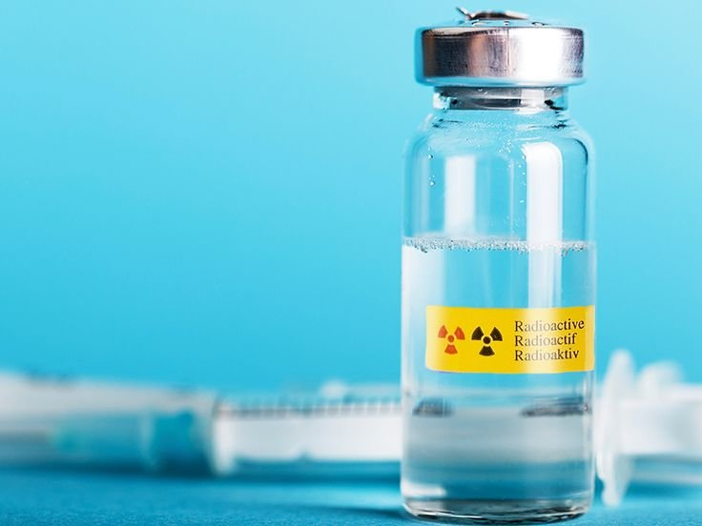
Uvod
radiofarmak
dvije komponente:
radionuklid i farmak
radionuklid: emitira zrake →
detekcija: gama kamera i PET/CT
farmak: mehanizam distribucije i lokalizacije radiofarmaka
dijagnostika i terapija
sterilni, netoksični, apirogeni, radiokemijska i kemijska čistoća
idealan radiofarmak
Slika 1. Radiofarmak
Uvod Nino Jukić Kemijski seminar 1 20. ožujka 2024. 2/20

Slide 3
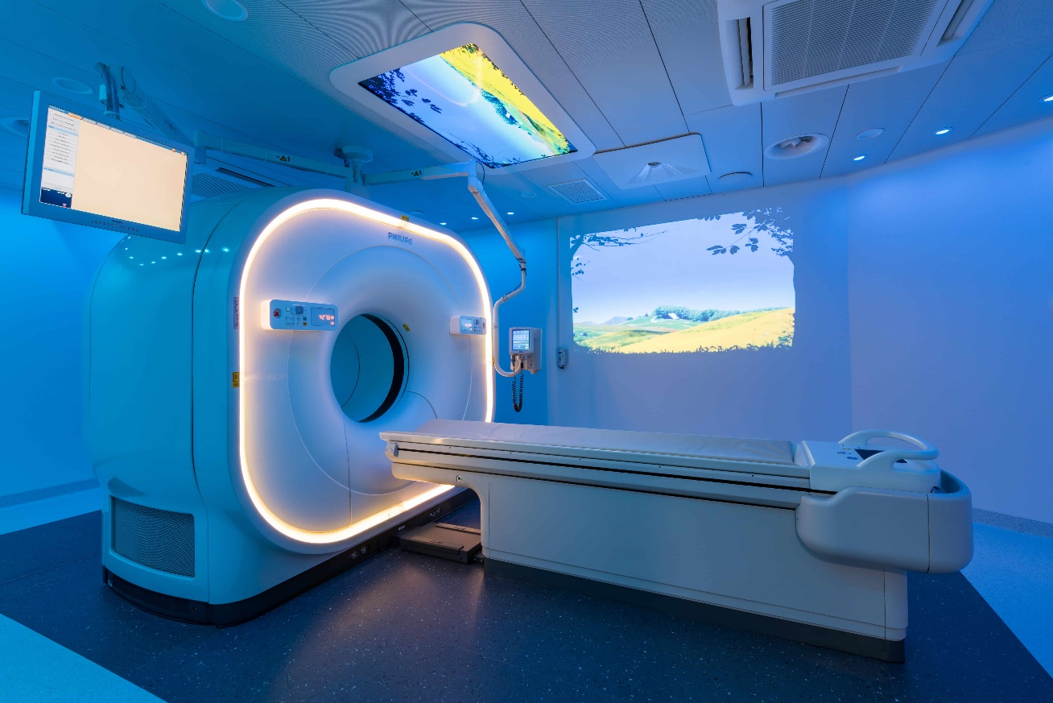
Karcinom prostate
najčešći zloćudni tumor kod muškaraca u Hrvatskoj
treći uzrok smrti kod muškaraca u Europskoj uniji
pozitronska emisijska tomografija (PET)
određivanje primarnog i rekurentnog raka prostate
PET/CT: najcjelovitija slika lokacije raka i metabolizma
Slika 2. PET/CT uređaj
Karcinom prostate Nino Jukić Kemijski seminar 1 20. ožujka 2024. 3/20

Slide 4
PSMA
prostata specifični membranski antigen
transmembranski glikoprotein tipa II
na površini stanici raka prostate
>80% zastupljenosti kod muškaraca s rakom prostate
idealan marker za dijagnostiku i terapiju raka prostate
PSMA Nino Jukić Kemijski seminar 1 20. ožujka 2024. 4/20

Slide 5
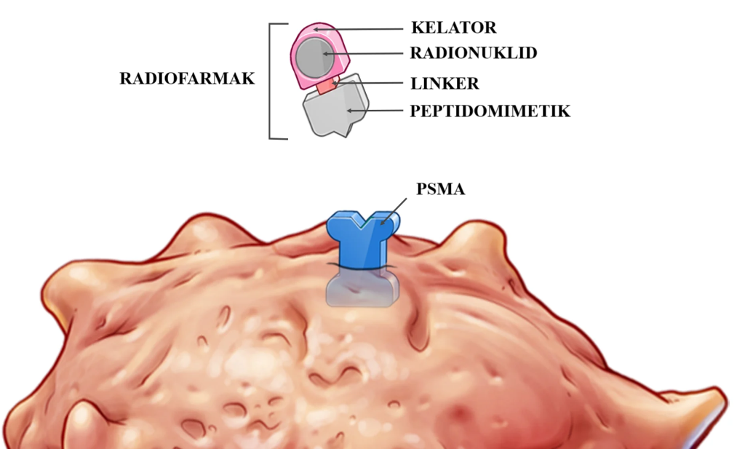
PSMA-11
spoj N,N'-bis[2-hidroksi-5(karboksietil)benzil]etilendiamin-N,N'-dioctena kiselina (HBED-CC): linker i kelator za PSMA inhibitore
2011. PSMA-HBED-CC (PSMA-11): PET snimanje raka prostate
Slika 3. Vezanje radiofarmaka na PSMA receptor
PSMA-11 Nino Jukić Kemijski seminar 1 20. ožujka 2024. 5/20

Slide 6
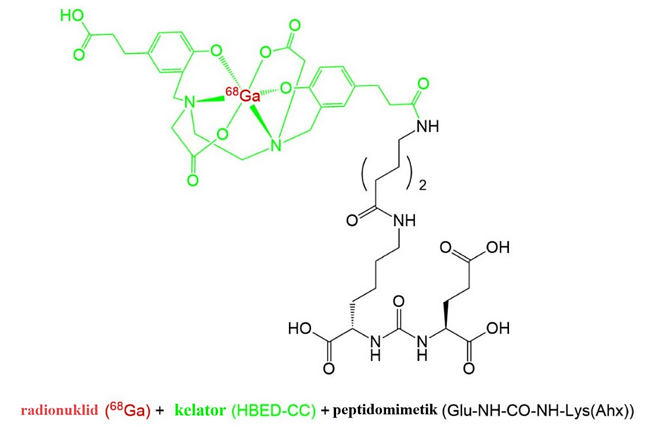
[⁶⁸Ga]Ga-PSMA-11
[⁶⁸Ga]Ga-PSMA-11: prvi radiofarmak obilježen s ⁶⁸Ga za PET snimanje raka prostate – odobren 1. prosinca 2020. u SAD (Agencija za hranu i lijekove, FDA)
[⁶⁸Ga]Ga-HBED-CC-Ahx-Lys(OH)-CO-Glu(OH)
Slika 4. Kemijska struktura [⁶⁸Ga]Ga-PSMA-11
[⁶⁸Ga]Ga-PSMA-11 Nino Jukić Kemijski seminar 1 20. ožujka 2024. 6/20

Slide 7
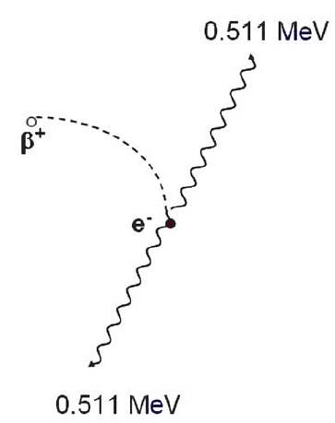
Galij-68 (⁶⁸Ga)
t_{1/2} = 67,7 min
nastaje raspadom ⁶⁸Ge (t_{1/2} = 271 d)
raspada se uz emisiju pozitrona, e⁺ (β⁺) i elektronskim zahvatom na stabilni ⁶⁸Zn:
$${}_{31}^{68}{Ga}→{}_{30}^{68}{Zn} +e^{+}+v$$
e⁺ + e⁻ → anihilacija – dva gama fotona svaki s energijom od 511 keV
osnova detekcije PET oslikavanja
PET (dvofotonska tomografija)
Slika 5. Anihilacija pozitrona (β⁺) i elektrona (e⁻)
Galij-68(⁶⁸Ga) Nino Jukić Kemijski seminar 1 20. ožujka 2024. 7/20

Slide 8
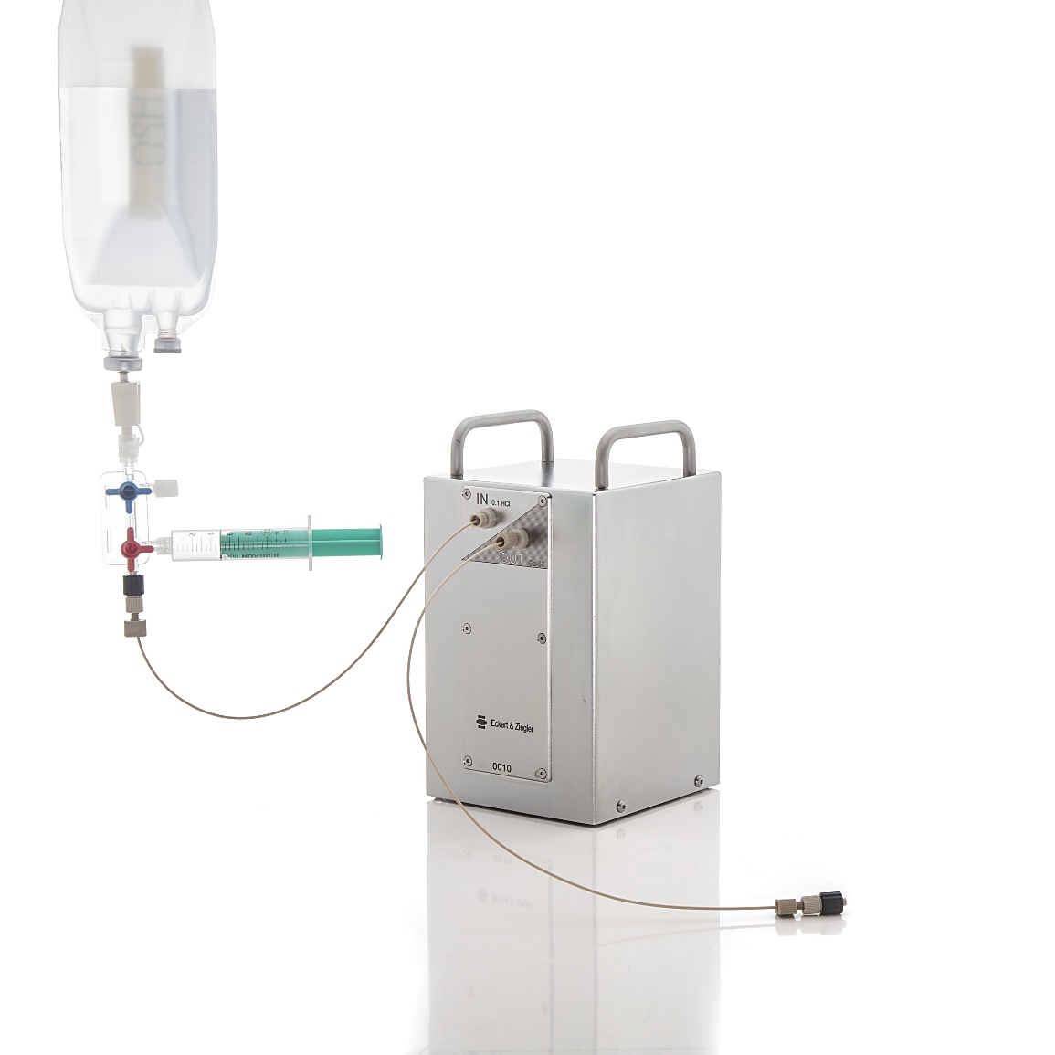
Galij-68 (⁶⁸Ga)
dobivanje: eluiranje generatora ⁶⁸Ge/⁶⁸Ga otopinom klorovodične kiseline, HCl
→otopina galij-68(III) klorid, ⁶⁸GaCl₃
TiO₂ na koloni → ⁶⁸GeCl₃
eluat se ne koristi direktno, samo za obilježavanje spojeva
generatori GalliaPharm i Galli Ad®
rok uporabe: godinu dana → proboj ⁶⁸Ge!
eluiranje generatora svakih 7 sati (postizanje ravnoteže) ili svaka 4 sata
Slika 6. Generator ⁶⁸Ge/⁶⁸Ga tvrtke Eckert&Zeigler®
Galij-68(⁶⁸Ga) Nino Jukić Kemijski seminar 1 20. ožujka 2024. 8/20

Slide 9
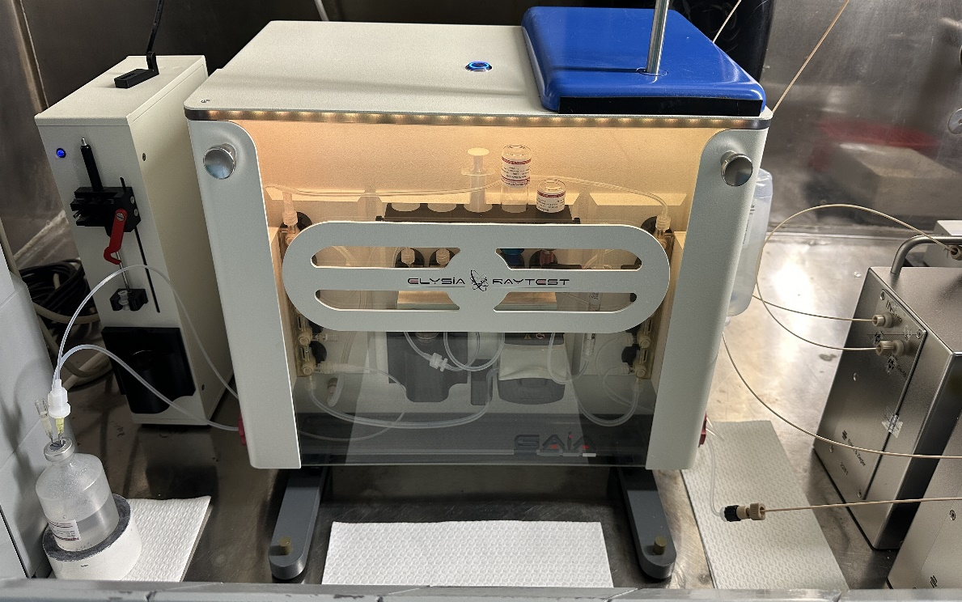
Sinteza [⁶⁸Ga]Ga-PSMA-11
gotova otopina za injekciju [⁶⁸Ga]Ga-PSMA-11 – samo SAD
sterilni „hladni kitovi” (posebna oprema) bez uporabe čiste sobe (engl. clean room)
TLX591-CDx kit (tri viala) i isoPROtrace-11 kit (jedan vial)
3. automatizirana sinteza u modulu za obilježavanje radiofarmaka
Slika 7. Modul Gaia tvrtke Elysia-Raytest za automatiziranu sintezu ⁶⁸Ga radiofarmaka, KBC Zagreb
Sinteza [⁶⁸Ga]Ga-PSMA-11 Nino Jukić Kemijski seminar 1 20. ožujka 2024. 9/20

Slide 10
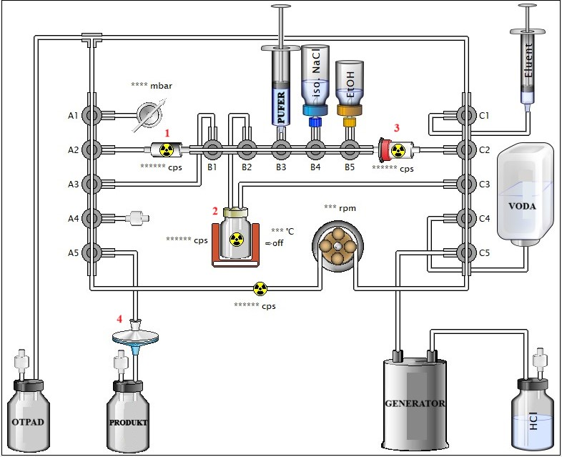
ključni koraci automatizirane sinteze [⁶⁸Ga]Ga-PSMA-11 na modulu:
sakupljanje i koncentriranje ⁶⁸Ga na koloni s ionskim izmjenjivačem (kolona SCX)
termičko pospješivanje reakcije
sakupljanje produkta sinteze na koloni C18 te ispiranje nečistoća nastalih tijekom reakcije
sterilna filtracija konačnog produkta
vrijeme trajanja sinteze: 30 minuta
Slika 8.Shematski prikaz kasete za automatiziranu sintezu [⁶⁸Ga]Ga-PSMA-11 na modulu GAIA, KBC Zagreb
Sinteza [⁶⁸Ga]Ga-PSMA-11 Nino Jukić Kemijski seminar 1 20. ožujka 2024 10/20

Slide 11
Kontrola kvalitete [⁶⁸Ga]Ga-PSMA-11
kvaliteta svakog radiofarmaka mora se provjeriti prije aplikacije
monografija Europske Farmakopeje (engl. Ph. Eur.) „Gallium-68 PSMA-11 injection solution“ (04/2021:3044)
→ kriteriji prihvatljivosti i potrebne analitičke metode za kontrolu kvalitete [⁶⁸Ga]Ga-PSMA-11
Kontrola kvalitete [⁶⁸Ga]Ga-PSMA-11 Nino Jukić Kemijski seminar 1 20. ožujka 2024 11/20

Slide 12
Kontrola kvalitete [⁶⁸Ga]Ga-PSMA-11
Tablica 1. Kriteriji prihvatljivosti [⁶⁸Ga]Ga-PSMA-11 prema monografiji 04/2021:3044.
Parametar | Metoda | Kriterij prihvatljivosti
izgled | vizualni pregled | bistra, bezbojna tekućina
pH vrijednost | pH trakice | 4-8
radionuklidna čistoća
vrijeme poluraspada | ionizacijska komora | 61-75 min
proboj ⁶⁸Ge | gama spektrometrija | energije: 511, 1022 i 1077 keV
 |  | proboj < 0,001% i 90-110% radioaktivnosti ⁶⁸Ga
sterilnost | inkubacija produkta u određenom mediju 14 dana | sterilno
radiokemijska čistoća | HPLC | zbroj površina pikova stereoizomera PSMA-11 ≥ 95%
 | TLC | ⁶⁸Ga specije koje migriraju, R_{f} < 0,2
bakterijski endotoksini | LAL test | < 175/V_{max} IU/mL
etanol | GC | < 10% V/V
Kontrola kvalitete [⁶⁸Ga]Ga-PSMA-11 Nino Jukić Kemijski seminar 1 20. ožujka 2024. 12/20

Slide 13
Analitičke metode određivanja[⁶⁸Ga]Ga-PSMA-11
HPLC: UV i radiodetektor
radiokemijski identitet: slično retencijsko vrijeme produkta prema referentnom standardu Ga-PSMA-11
radiokemijska čistoća: zbroj površina pikova stereoizomera PSMA-11 ≥ 95%
Slika 9. Radiokromatogram [⁶⁸Ga]Ga-PSMA-11(1- steroizomer 1; 2- stereoizomer 2)
Analitičke metode određivanja [⁶⁸Ga]Ga-PSMA-11 Nino Jukić Kemijski seminar 1 20. ožujka 2024. 13/20

Slide 14
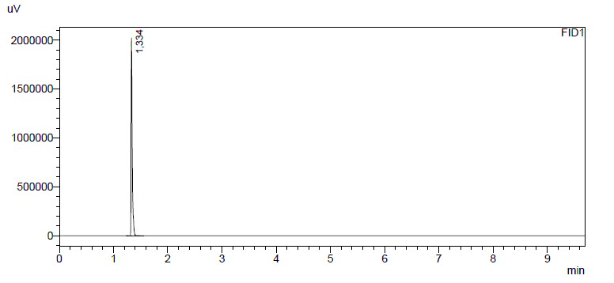
Analitičke metode određivanja[⁶⁸Ga]Ga-PSMA-11
GC
analiza etanola u dobivenom spoju: < 10% V/V
otapalo klase 3: aditiv i povećava topljivost lijekova
t_{R} = 1,344 min
w (etanol) = 4,675%
Slika 10. Kromatogram etanola dobiven analizom spoja [⁶⁸Ga]Ga-PSMA-11, KBC Zagreb
Analitičke metode određivanja [⁶⁸Ga]Ga-PSMA-11 Nino Jukić Kemijski seminar 1 20. ožujka 2024. 14/20

Slide 15
Analitičke metode određivanja[⁶⁸Ga]Ga-PSMA-11
TLC
za određivanje slobodnog [⁶⁸Ga]Ga³⁺ iona u obliku koloida: nije vidljiv na HPLC-u
stacionarna faza: iTLC-SG trakica; mobilna faza: otopina CH₃COONH₄:CH₃OH = 1:1
veći pik pripada spoju (R_{f} = 0,8-1), a manji pik ⁶⁸Ga specijama (R_{f} < 0,2)
Slika 11. Kromatogram [⁶⁸Ga]Ga-PSMA-11 dobiven TLC skenerom
Analitičke metode određivanja [⁶⁸Ga]Ga-PSMA-11 Nino Jukić Kemijski seminar 1 20. ožujka 2024. 15/30

Slide 16
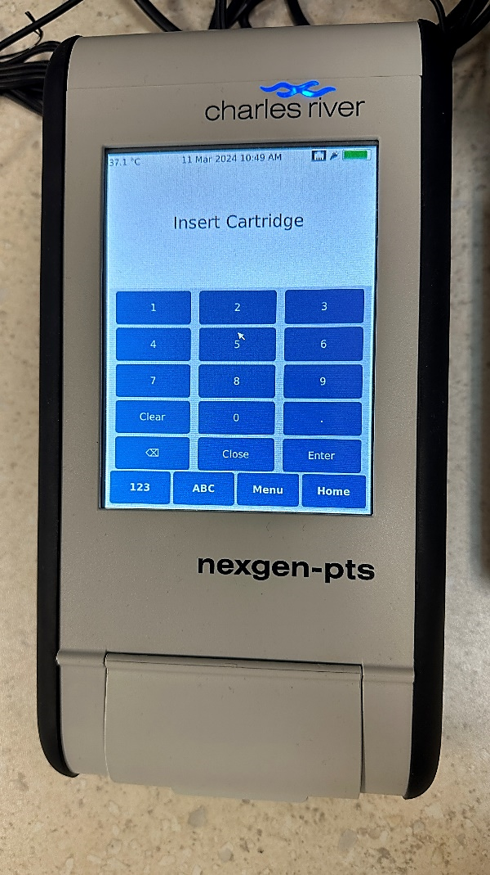
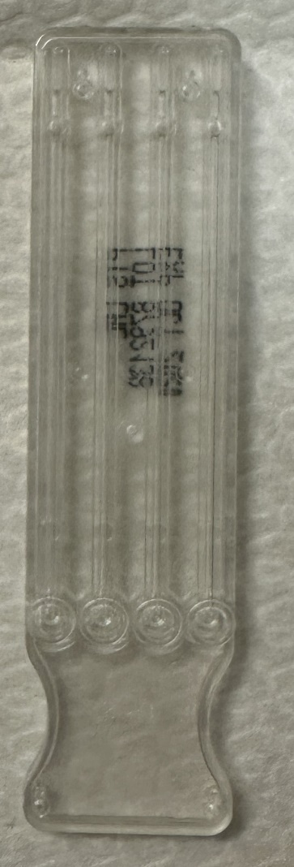
Analitičke metode određivanja[⁶⁸Ga]Ga-PSMA-11
BAKTERIJSKI ENDOTOKSINI
kriterij prihvatljivosti: <175 EU ml⁻¹
otrovi (pirogeni) i sastavni dio stijenke gram-negativnih bakterija
određivanje prijenosnim spektrofotometrom → apsorbancija
trajanje analize: 15 minuta
test se provodi prema amebocitnom lizirajućem testu (LAL test)
maksimalna količina endotoksina koju čovjek može primiti po kilogramu tjelesne težine u jednom satu je 5 EU (engl. Endotoxin Units)
Slika 12. Uređaj za bakterijsko određivanje endotoksina i uložak (KBC Zagreb)
Analitičke metode određivanja [⁶⁸Ga]Ga-PSMA-11 Nino Jukić Kemijski seminar 1 20. ožujka 2024. 16/20

Slide 17
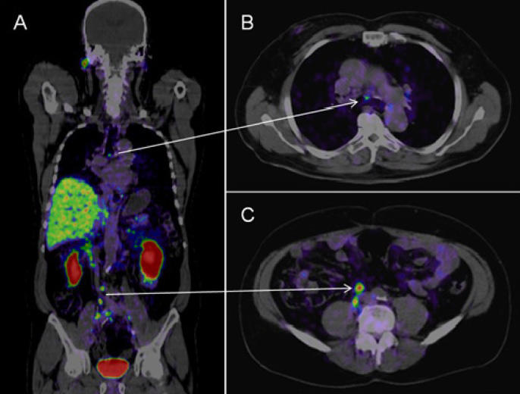
Medicinski i farmaceutski pregled [⁶⁸Ga]Ga-PSMA-11
Klinička upotreba
dijagnostički radiofarmak: lokalizacija pozitivnih PSMA lezija
sumnje na metastaze kod početne terapije i u slučajevima sumnje na recidiv: povećan prostata specifični antigen (PSA) u serumu
Aplikacija
A = 111-259 MBq
dovoljna hidracija da se smanji izloženost zračenju čestim mokrenjem
snimanje traje 50 minuta nakon intravenske injekcije
Slika 13. PET/CT snimke nakon aplikacije [⁶⁸Ga]Ga-PSMA-11
Medicinski i farmaceutski pregled [⁶⁸Ga]Ga-PSMA-11 Nino Jukić Kemijski seminar 1 20. ožujka 2024. 17/20

Slide 18
Medicinski i farmaceutski pregled [⁶⁸Ga]Ga-PSMA-11
Farmakologija i farmakokinetika
fiziološko nakupljanje: gušterača, slinovnice i suzne žlijezde, umjereno nakupljanje u jetri i žučnom mjehuru, a mnogo manje u slezeni, koštanoj srži, štitnjači i testisima.
radiofarmak se izlučuje bubrezima
srednja efektivna doza je 4,7 mSv injiciranjem 200 MBq radiofarmaka
osjetljivost od 85% i specifičnost od 98%
Medicinski i farmaceutski pregled [⁶⁸Ga]Ga-PSMA-11 Nino Jukić Kemijski seminar 1 20. ožujka 2024. 18/20

Slide 19
Zaključak
sve veći interes inhibitora PSMA za PET snimanje raka prostate
u budućnosti PSMA inhibitori obilježeni s ¹⁸F: dulje vrijeme poluraspada
(t_{1/2} = 110 min)
snimanje PET s [⁶⁸Ga]Ga-PSMA-11: povećana točnost, osjetljivost i specifičnost u usporedbi s uobičajenim snimanjima
dijagnostički radiofarmak [⁶⁸Ga]Ga-PSMA-11
veliki utjecaj [⁶⁸Ga]Ga-PSMA-11 kod planiranja biopsije u kombinaciji s magnetskom rezonancijom (engl. MRI)
Zaključak Nino Jukić Kemijski seminar 1 20. ožujka 2024. 19/20

Slide 20
Hvala na pažnji!

